Slide 1
22202128권용민
목 차
001/ 홋카이도
002/ 홋카이도(道)
003/ 홋카이도의 지리
004/ 홋카이도의 지방 자치 단체
005/ 홋카이도 청
출처:위키피디아
나무위키
야후재팬

Slide 2
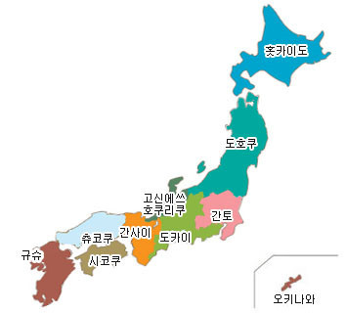
홋카이도
냉대 습윤한 기후
홋카이도는 니가타와 함께 일본은
물론이고 세계에서 눈이 가장 많이
내리는 세계 최대 다설지 중 하나.
2. 관광업
홋카이도는 관광업으로 유명하며 대표적으로
삿포로 눈 축제와 후라노 라벤더 밭이 유명하다.

Slide 3
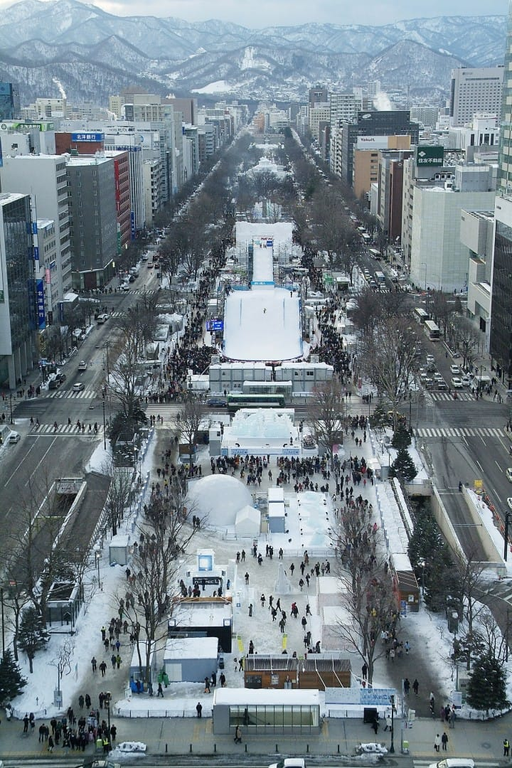
삿포로 눈축제
(さっぽろ雪まつり)
일본 홋카이도 삿포로시에서 매년 2월초 열리는 축제
삿포로 눈축제는 세계 3대 축제로
겨울 눈축제로서는 중국 하얼빈 빙등제와 쌍벽을
이룬다고 일컬어지는 행사이다.

Slide 4
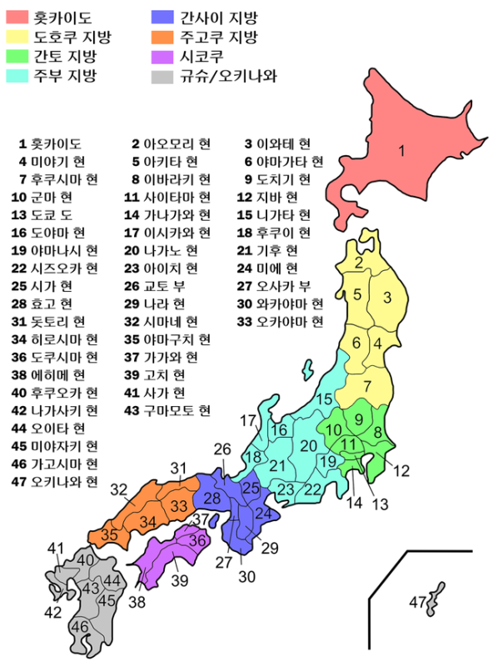
都,道,府,県
1도(道) - 홋카이도
홋카이도의 도(県)가 유래로 따지면 일본에서 가장 오래된 행정단위이다.

Slide 5
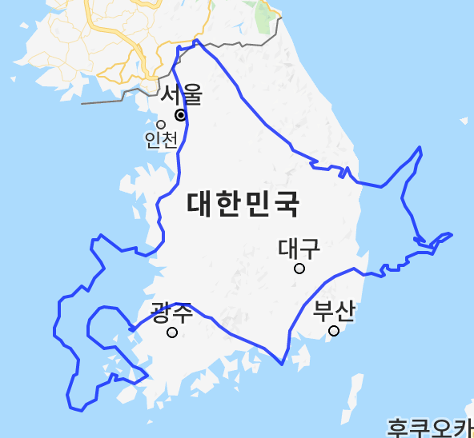
홋카이도의 지리
면적이 굉장히 크며 남한 영토의 약 5/6 정도의 크기이다.
지형은 대규모의 산지, 화산, 평야가 펼쳐져 있고 홋카이도 대부분의 일본 내에서 지진의 영향을 적게 받는다 한다.
홋카이도가 다른 일본 열도의 지역에 비해 지진 피해가 적은 이유는 홋카이도 내 M7급 이상의 대지진을 일으킬 내륙단층이 거의 존재하지 않기 때문이다.

Slide 6
지방 공공 단체
홋카이도 본섬과 그 부수하는 섬들과 치시마 열도로 구성된
지방 공공 단체가 홋카이도이다. 47도도부현에서 유일한 道(도)이다

Slide 7
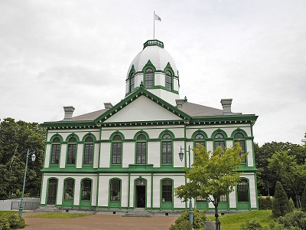
Ponybuhagom
홋카이도 청
1869년 에조치로 불리던 곳을 홋카이도로
개칭하고 개척사를 설치 하였다
1873년에 개척사 본청사를 지었으나
1879년에 소실되었다.
1882년에 개척사도 폐지되며 관할구가
삿포로현, 네무로현, 하코다테현으로
분할이 되었다.
현재 홋카이도 개척촌에 복원되어 있는 개척사 본청사

Slide 8
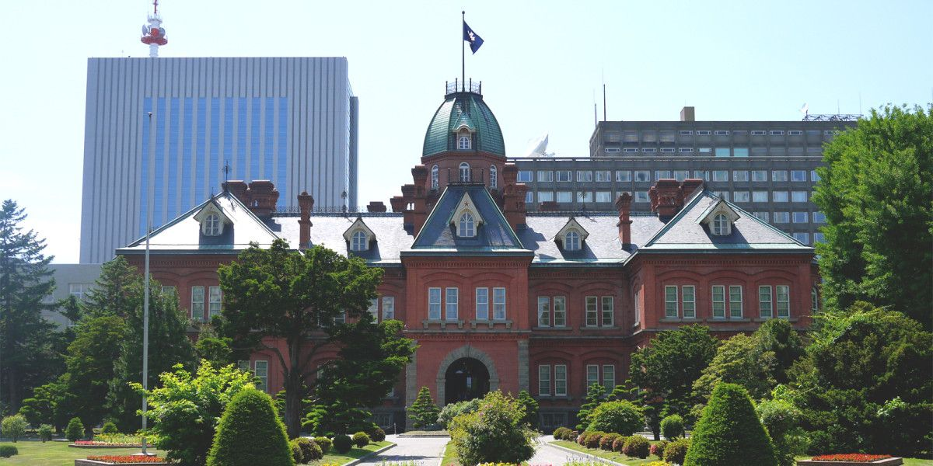
홋카이도는 하나의 행정구역이 되어있고, 2차 세계대전 후 지방자치법으로 다른 도부현이 되는 보통지방공공단체가 되었다.
홋카이도청 구 본청사는 한때 홋카이도의 청사로 사용되던 건축물이다.
관내는 홋카이도 개척 관계 자료를 전시, 보존하는 홋카이도립 문서관이 있어 일반인에게 공개되고 있으며, 도청 회의실로도 사용되고 있다.
위 사진은 홋카이도 구 본청사

